Slide 1
Selectable
在UGUI中，Selectable类是很多交互控件的基类：
Selectable
Button
Slider
InputField
Toggle
Scrollbar

Slide 2
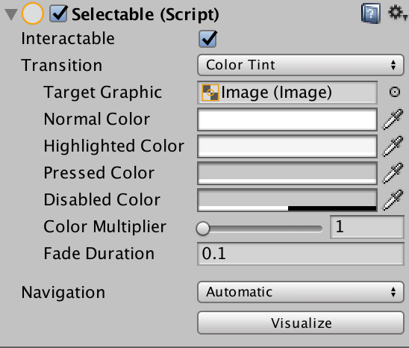
Selectable属性
是否允许交互：若不选中，状态切换到Disable，不响应任何交互事件
过渡效果：当状态发生改变时，用它来控制过渡效果
导航设置

Slide 3
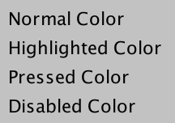
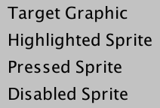
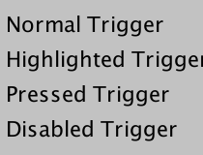
Selectable状态
Normal：正常
Highighed：高亮（选中）
Pressed：按下
Disabled：禁用

Slide 4
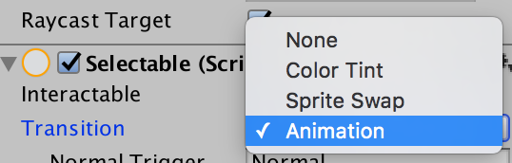
Selectable-Transition
None：不使用过渡效果
Color Tint：颜色过渡
Sprite Swap：精灵变换
Animation：动画过渡

Slide 5
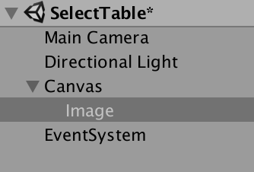
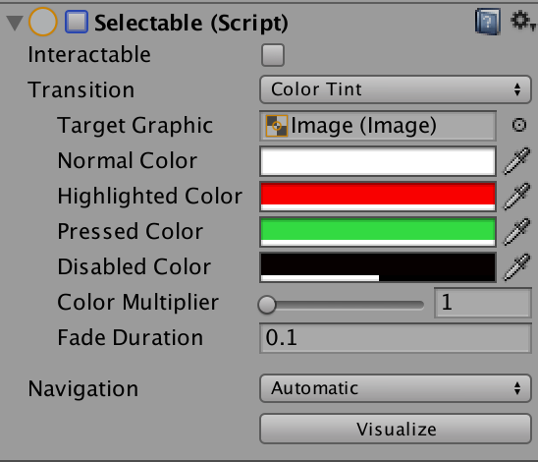
Selectable-Demo（Color Tint）

Slide 6
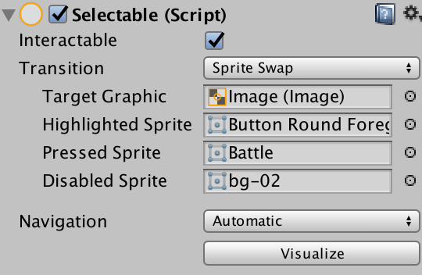
Selectable-Demo（Sprite Swap）

Slide 7
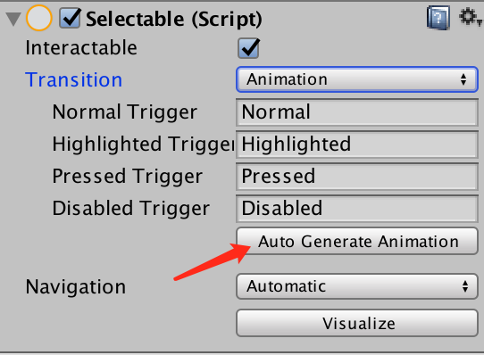
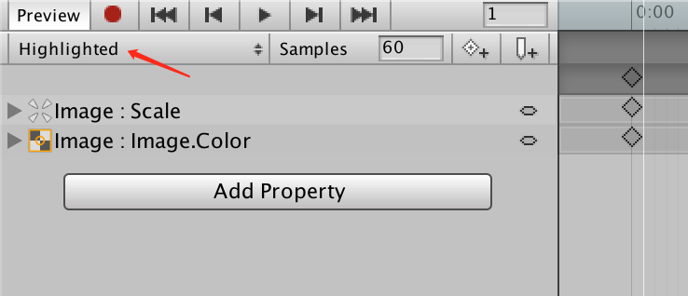
Selectable-Demo（Animation）
创建动画

Slide 8
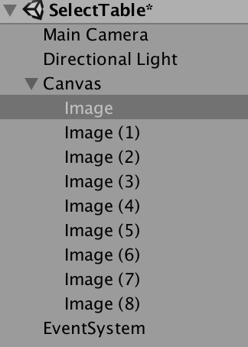
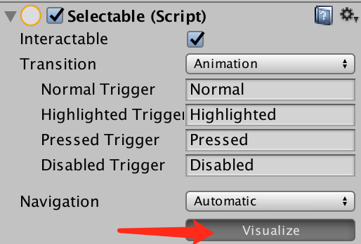
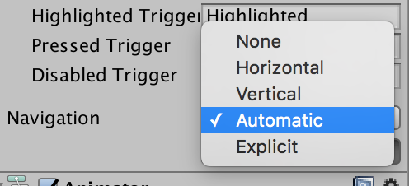
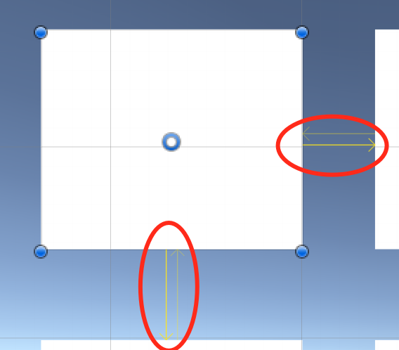
Selectable-Demo（Navigation）
Navigation设置切换方向

